Slide 1
ДЕПАРТАМЕНТ ОБРАЗОВАНИЯ АДМИНИСТРАЦИИ ГОРОДА ТОМСКА
МУНИЦИПАЛЬНОЕ АВТОНОМНОЕ УЧРЕЖДЕНИЕ ИНФОРМАЦИОННО-МЕТОДИЧЕСКИЙ ЦЕНТР ГОРОДА ТОМСКА
»
Формирование математической грамотности обучающихся 5-9-х классов с использованием открытого банка заданий на цифровой платформе РЭШ
Бараболя Светлана Анатольевна,
методист по математике МАУ ИМЦ

Slide 2
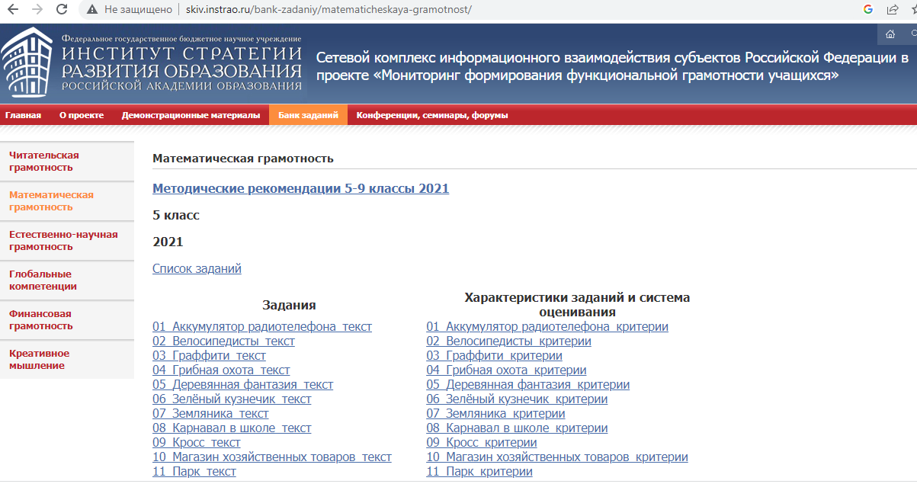

Slide 4
Основа организации исследования математической грамотности включает три структурных компонента:
− контекст, в котором представлена проблема;
− содержание математического образования, которое используется в заданиях;
− мыслительная деятельность, необходимая для того, чтобы связать контекст, в котором представлена проблема, с математическим содержанием, необходимым для её решения.

Slide 5
Характеристики задания
Область содержания (всего 4 области): Пространство и форма, Изменение и зависимости, Неопределенность и данные, Количество.
Контекст (всего 4 контекста): общественный, личный, профессиональный, научный.
Вид когнитивной деятельности (всего 4 вида деятельности): рассуждать, формулировать ситуацию на языке математики, применять математический аппарат, интерпретировать/оценивать полученные результаты.
Объект оценки (предметный результат обучения): например, умение читать графики реальных зависимостей.
Уровень сложности: низкий, средний или высокий.
Формат ответа: с развернутым ответом, с выбором одного ответа, с множественным выбором, с кратким ответом, выделение в тексте, перетаскивание.
7. Система оценивания (1 или 2 балла): максимальный балл и критерии оценки

Slide 6
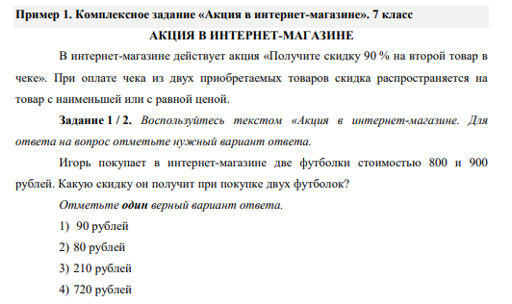
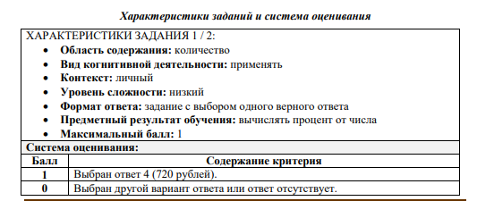

Slide 7
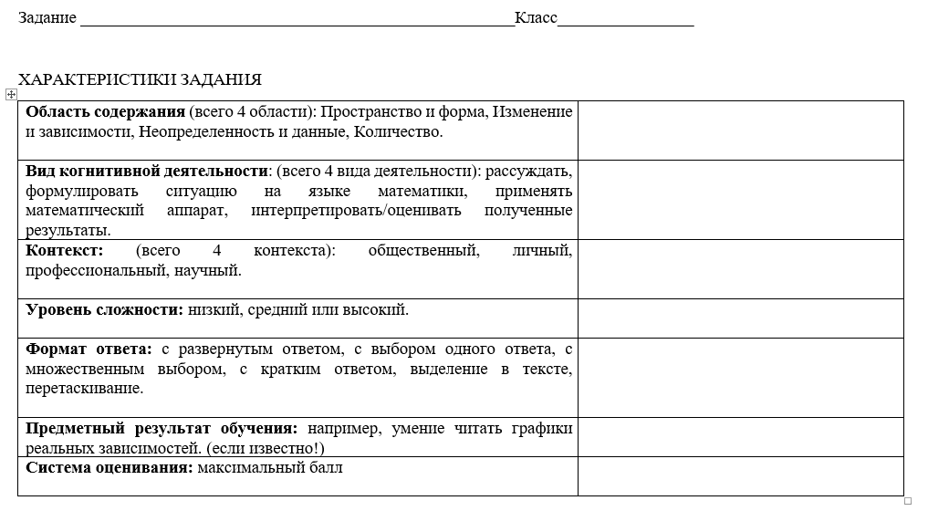
Листы оценивания

Slide 8
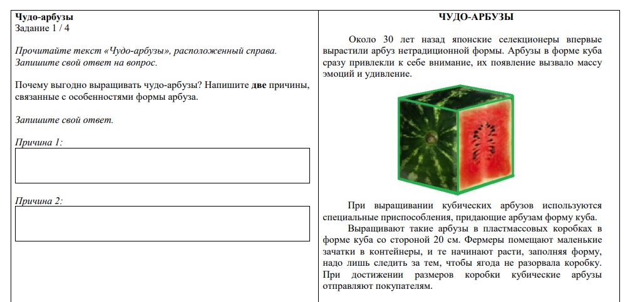

Slide 9
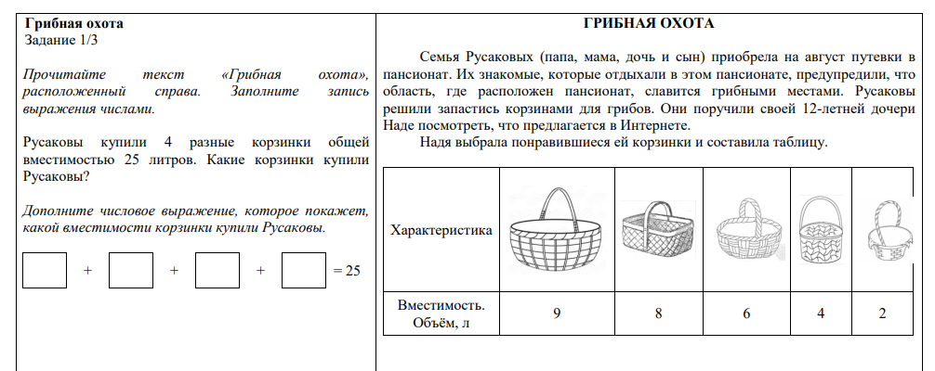

Slide 10
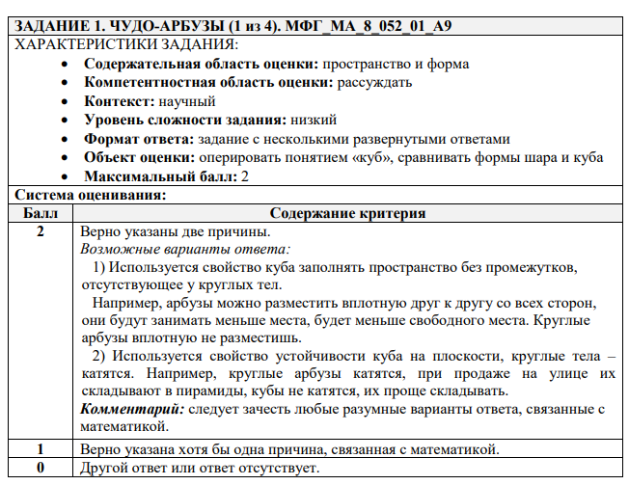

Slide 11
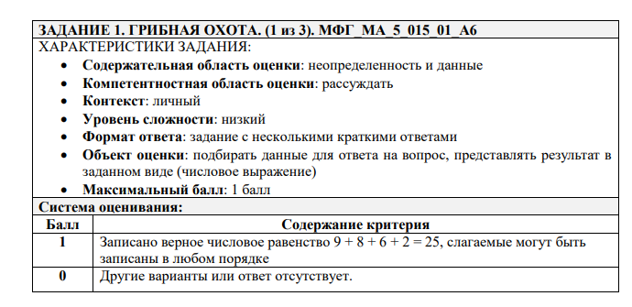

Slide 14
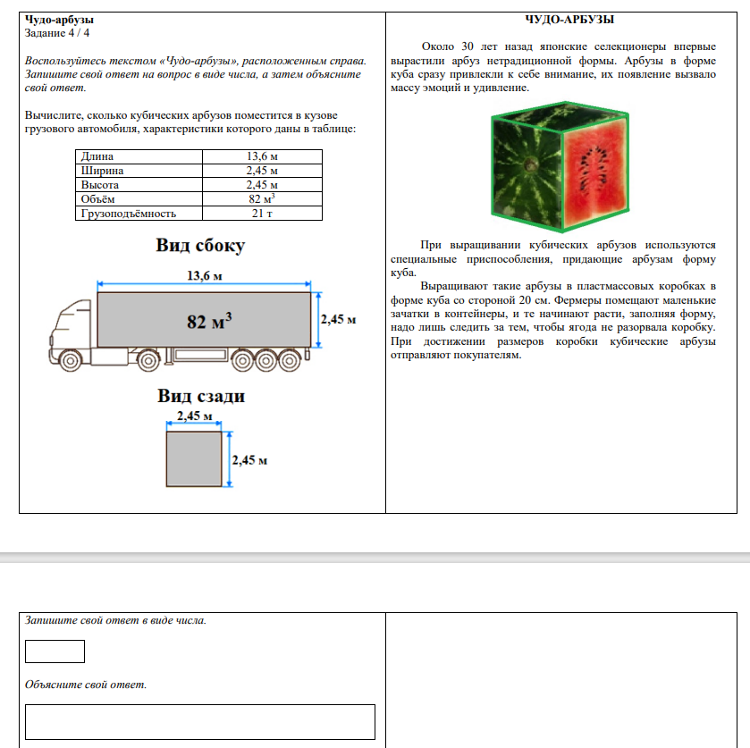

Slide 15
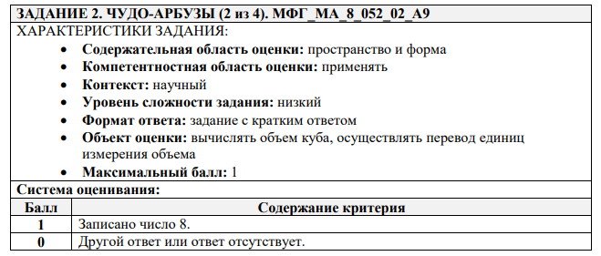

Slide 16
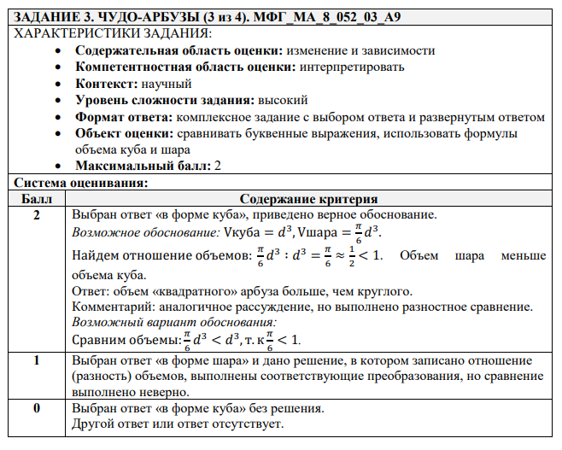

Slide 17
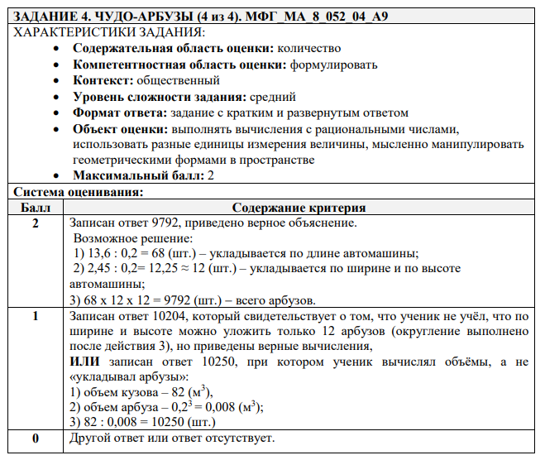

Slide 18
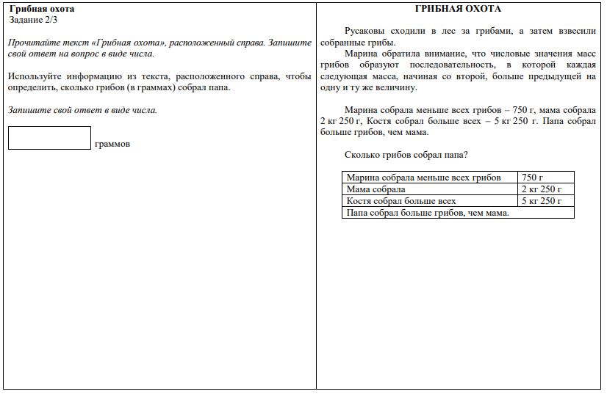

Slide 19
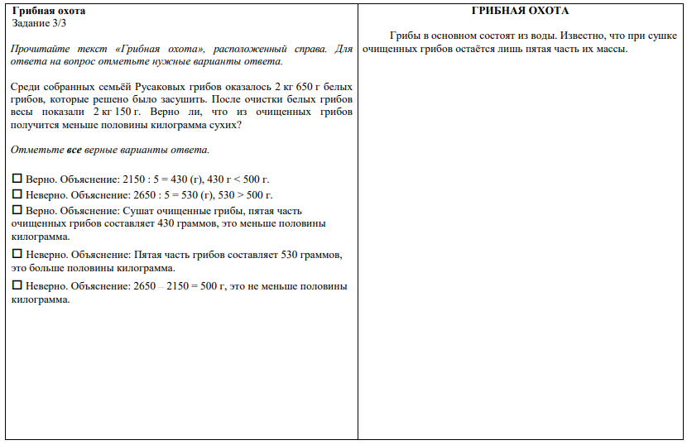

Slide 20
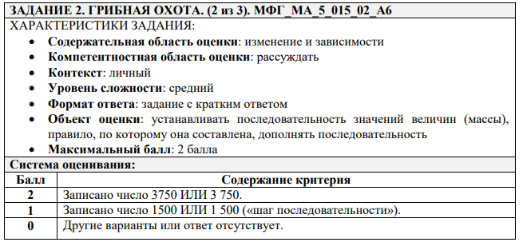

Slide 21
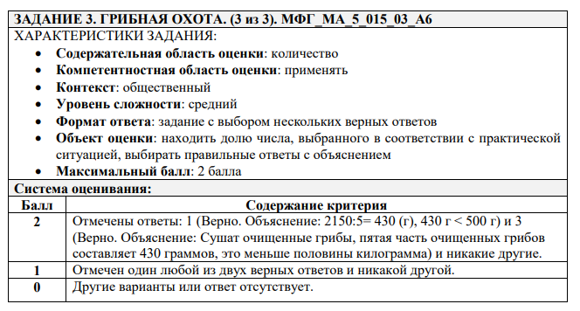

Slide 25
Формула успеха
Овладение = усвоение + применение на практике

Slide 26
РЕФЛЕКСИЯ “Все в твоих руках”
Рисуем ладонь, каждый палец – это позиция, по которой надо высказать свое мнение:
Большой – для меня было интересным…
Указательный – по этому вопросу я получил информацию…
Средний – мне было трудно (мне не понравилось)…
Безымянный – моя оценка психологической атмосферы…
Мизинец – для меня было недостаточно

Slide 27
Контакты
Бараболя Светлана Анатольевна,
методист по математике
ул. Киевская, 89 (каб.6)
Раб. 43-05-21
Сот. 89610981601
barabolytomsk@gmail.com

